Slide 1
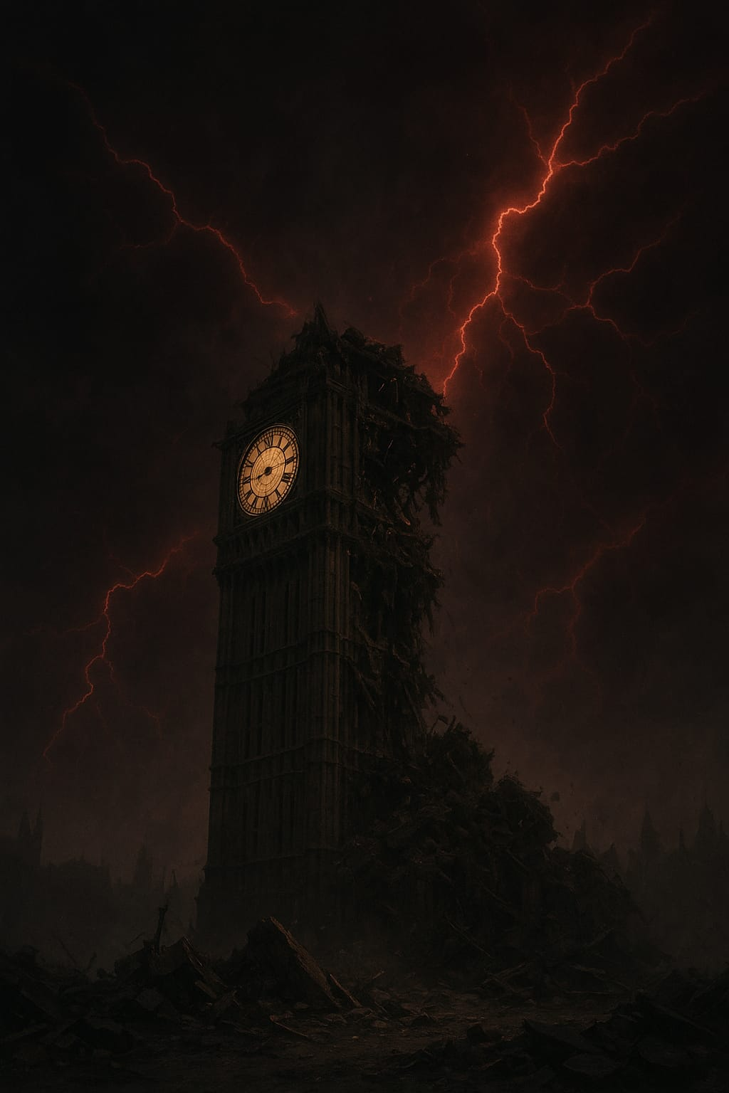
Descripción: Esta dimensión presenta un cambio notable al de nuestro universo ya que en este el gran reloj de Londres (el Bigben) esta destruido debido a que en este mundo se desato una guerra donde una parte de Europa fue destruida, donde el continente asiático ya no existe. En este universo solo existe el régimen Nazi Revivido por Estados unidos y Rusia con tecnología tomada de China y los que buscan sobrevivir | Universo 1312: (La torre del reloj roto)
Clasificación: ||| |:No se considera Hostil ||:Se considera Hostil en un nivel considerable |||:Demasiado Hostil Z:No visitable, Nivel de Hostilidad Alto

Slide 2
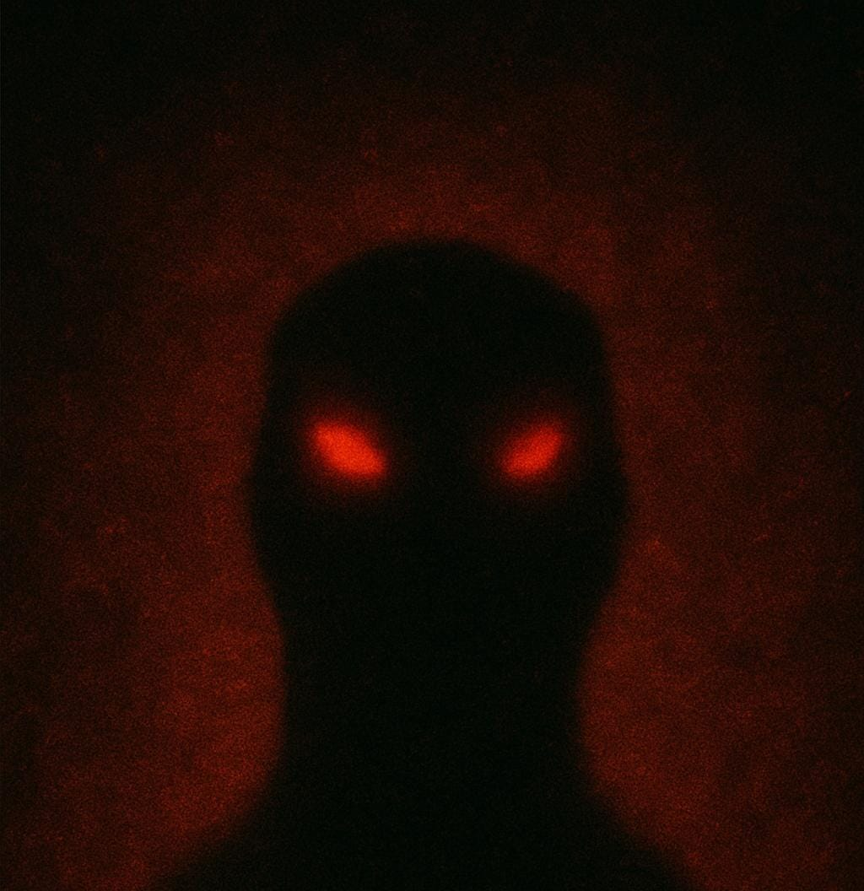
Descripción: Los reportes dicen que este universo parece un reino de nubes donde lo que imaginas se vuelve una realidad, algo que parece encantador hasta que te das cuenta que estas durmiendo, no sabemos a ciencia cierta que es ese polvo rojo que actúa como somnífero, los últimos reportes y grabaciones hablan sobre criaturas gigantes sin dientes que expulsan ese somnífero de la boca, no hay suficiente información relevante o recopilada sobre este universo Nota: no se han encontrado sobrevivientes | Universo 1313: (El edén de los sueños rojos)
Clasificación: || |:No se considera Hostil ||:Se considera Hostil en un nivel considerable |||:Demasiado Hostil Z:No visitable, Nivel de Hostilidad Alto

Slide 3
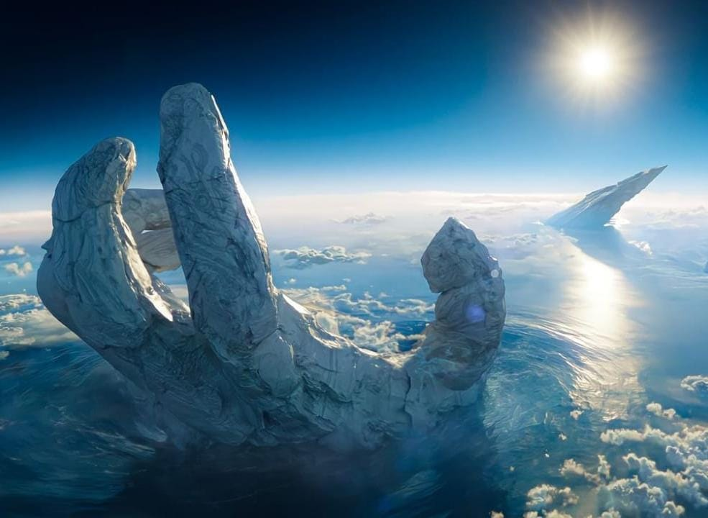
Descripción: Este universo tiene algo que en verdad es envidiable, imagina una utopía pacifica donde esta el cuerpo muerto de un titan al que consideraban un dios en la ciudad de nueva York, en este universo se cuenta que al llegar el día del juicio final este “Dios” Fue derrotado y su cuerpo cayo cuando el cielo se partió en dos, la mitad del cuerpo de este titan cayo en la ciudad de nueva york donde su sangre dorada ilumino a los humanos convirtiendo este mundo en un lugar de paz donde los recursos son infinitos y donde el agua del mar esta purificada por la otra mitad del titan caído en el atlántico, sin duda es el lugar mas pacifico que hemos encontrado en la primera expedición. | Universo 1311: (El valle del dios muerto)
Clasificación: | |:No se considera Hostil ||:Se considera Hostil en un nivel considerable |||:Demasiado Hostil Z:No visitable, Nivel de Hostilidad Alto

